Slide 1
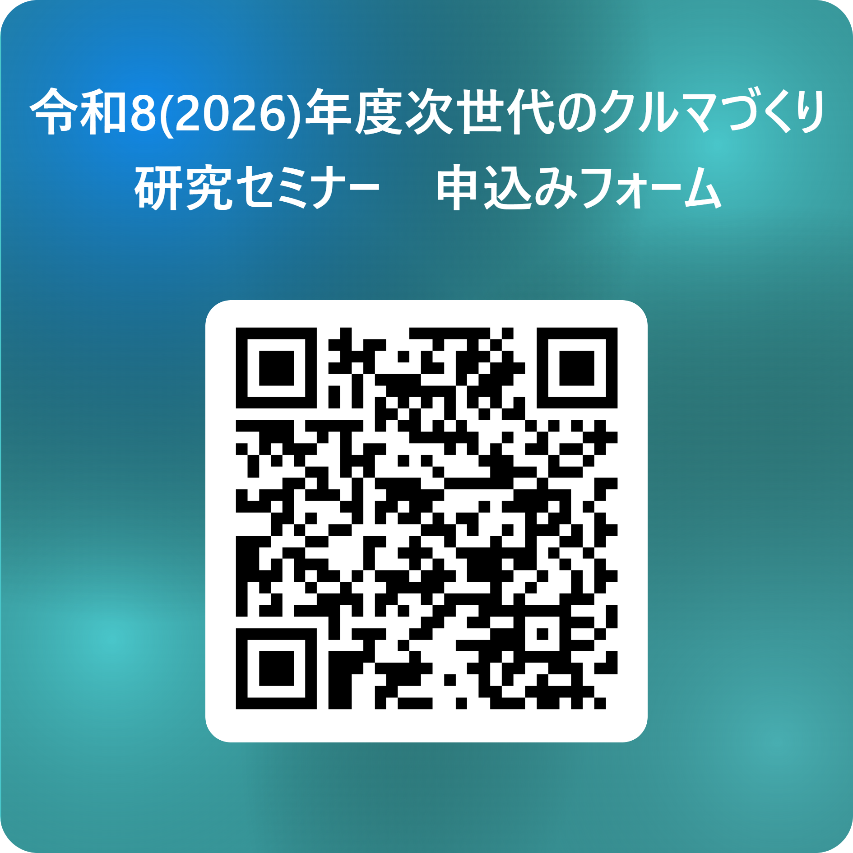
次世代のクルマづくり研究セミナー
【参加申込票】
 |  |  | 申込日 | 月 日
会社・団体名 |  |  | 業 種
連絡担当者 | 所属・役職 |  | 氏 名
 | E-Mail |  | 電話番号
当日利用する車の 車種・ナンバー |  | 【記載例】 普通車・宇都宮○○ と ▲▲ー▲▲
 | 所属・役職 | 氏名（ふりがな） | 性別
１
２
講師に対して事前質問などございましたら記載ください
申込先
栃木県産業労働観光部 工業振興課
ものづくり企業支援室 戦略産業振興チーム
E-mail : jidousha@pref.tochigi.lg.jp
Webからの申込みは、こちらから
この参加申込票と同じ内容を記入して
簡単に参加申込みが出来ます
協力
株式会社ＳＵＢＡＲＵ

